Slide 1
Ladungssicherung bei unterschiedlichen
Anhänger- und LKW-Aufbauten
Das Europäische Projekt ICT-DRV
Trainingkurs “Ladungssicherung”

Slide 2
Anforderungen an Aufbauten
Was wird transportiert?
Wie ist das Gut verpackt?
Welche Mengen werden befördert?
Welche äußeren Bedingungen sind zu berücksichtigen?
Welche Transportwege sind geplant?

Slide 3
Fahrzeugaufbauten
Curtainsider/
Curtainsider „Code XL“
Koffer
(mit oder ohne Seitentüren)
Pritsche
Hamburger
Verdeck

Slide 4
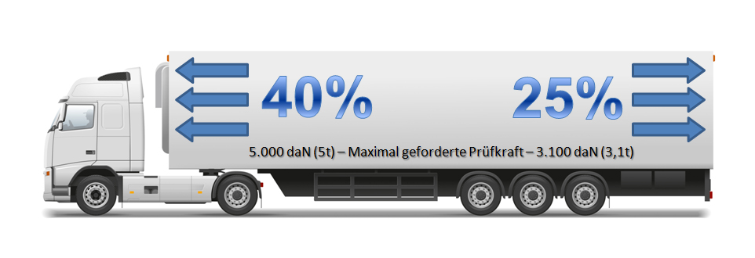
Belastbarkeit

Slide 5
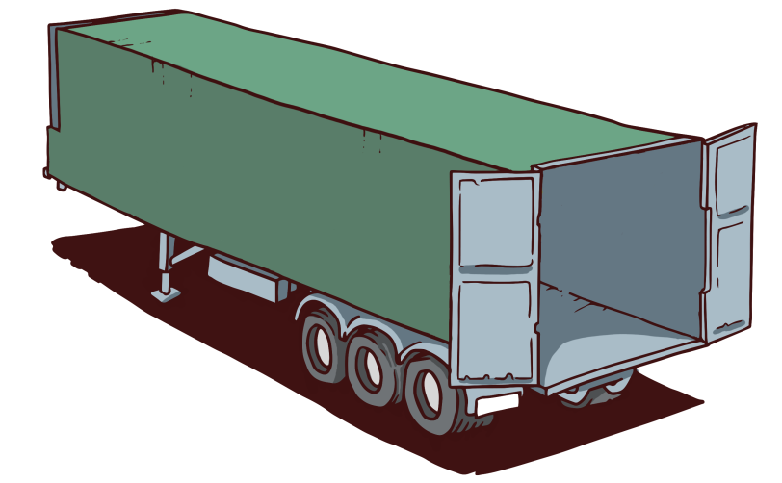
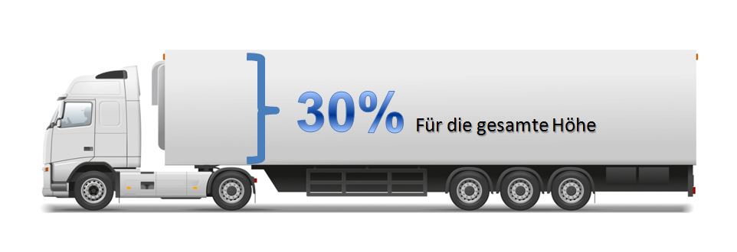
Kofferaufbau

Slide 6
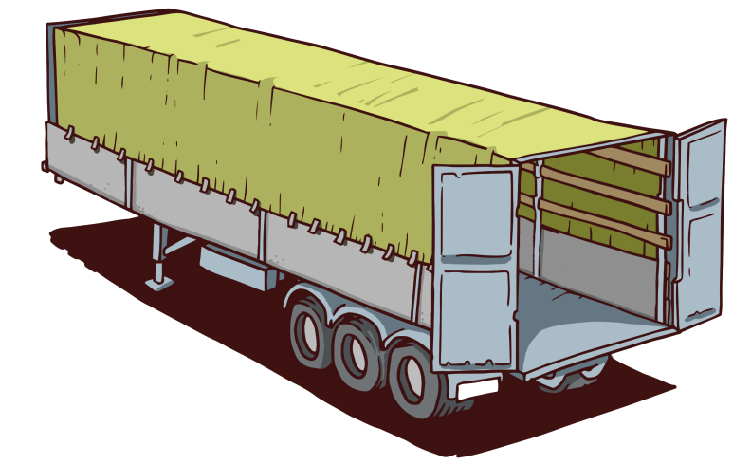
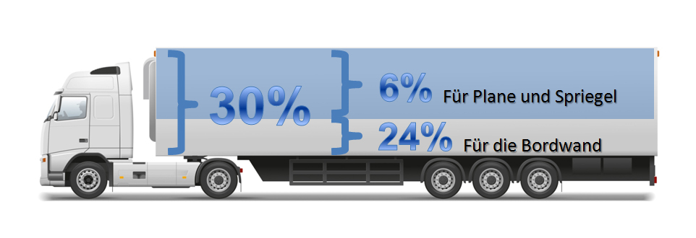
Hamburger
Verdeck

Slide 7
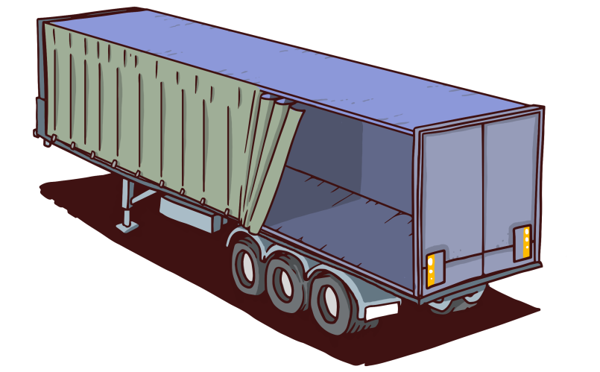
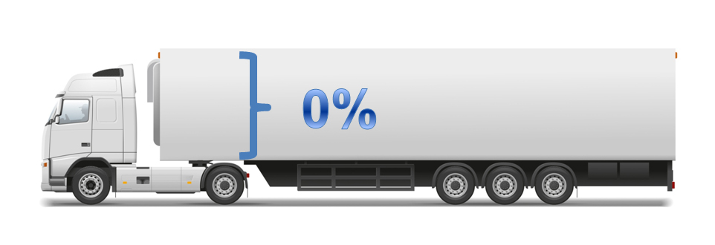
Curtainsider

Slide 8
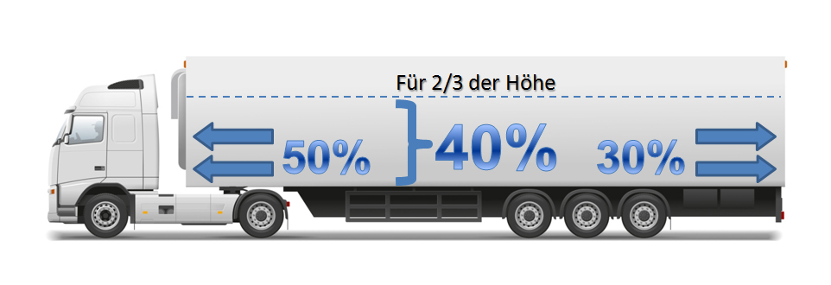
Curtensider
„Code XL“
nach DIN EN 12642

Slide 9
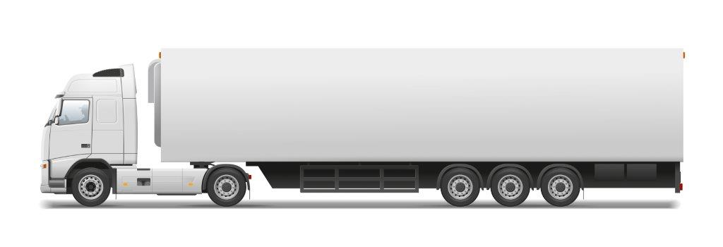
Nutzlast
Berechnung der Nutzlast des Sattelkraftfahrzeugs
40.000kg
Zulässiges Gesamtgewicht in kg
Leermasse der Sattelzugmaschine in kg
Leermasse des Sattelanhängers in kg
= Nutzlast des Sattelkraftfahrzeugs in kg
7480kg
6534kg
25.986kg

Slide 10
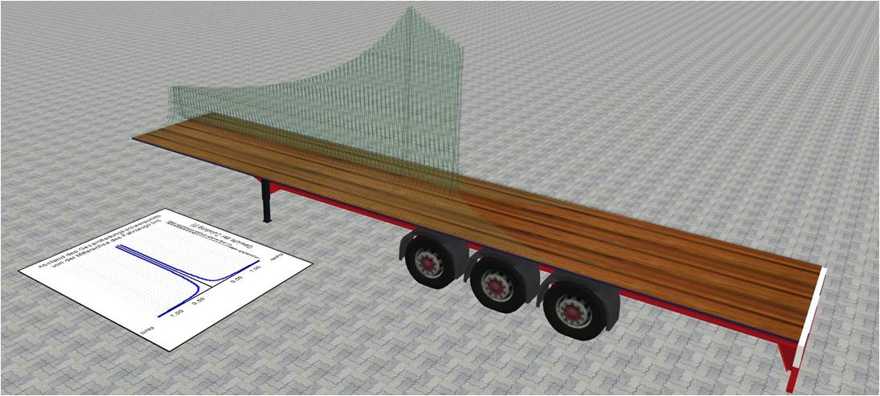
Lastverteilung
Quelle: LVP v4.0

Slide 11
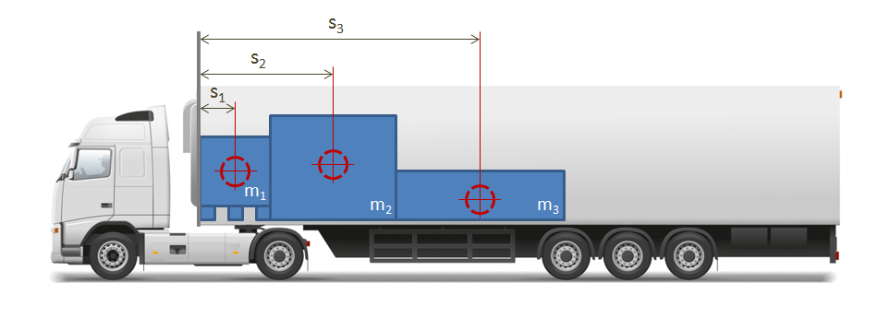
Gesamtschwerpunkt (s_{res})
S_{res} = -------------------
m₁ x S₁ + m₂ x S₂ + m₃ x S₃
m = Gewicht des Ladegutes (t)
m₁ + m₂ + m₃
S = Schwerpunkt zur Stirnwand (m)

Slide 12

Rechenbeispiel
„Gesamtschwerpunkt
verschiedener Packstücke“
s₃
s₂
m₁ = 2.000 kg
2.000 kg
2.000 kg
S₁ = 0,6 m
0,6 m
s₁
m₂ = 5.000 kg
5.000 kg
5.000 kg
S₂ = 2,4 m
2,4 m
m₃ = 3.000 kg
3.000 kg
3.000 kg
S₃ = 5,1 m
m₁
5,1 m
m₂
m₃
1,2m
2,4m
3,0m
1.200 kg/m
28.500 kg/m
2,85 m
12.000 kg/m
15.300 kg/m
m₁ x S₁ + m₂ x S₂ + m₃ x S₃
S_{res} =
10.000 kg
m₁ + m₂ + m₃

Slide 13
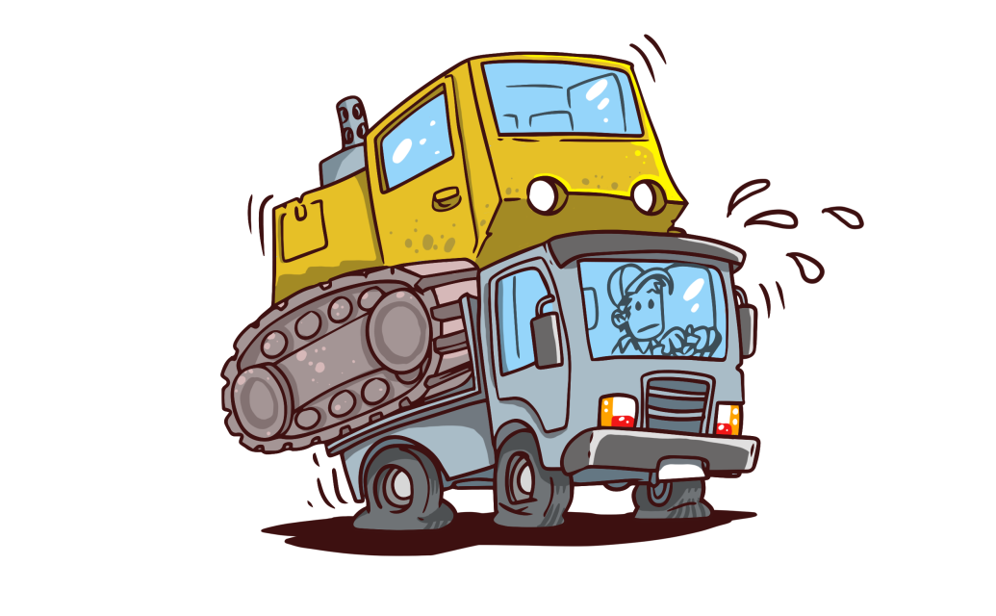
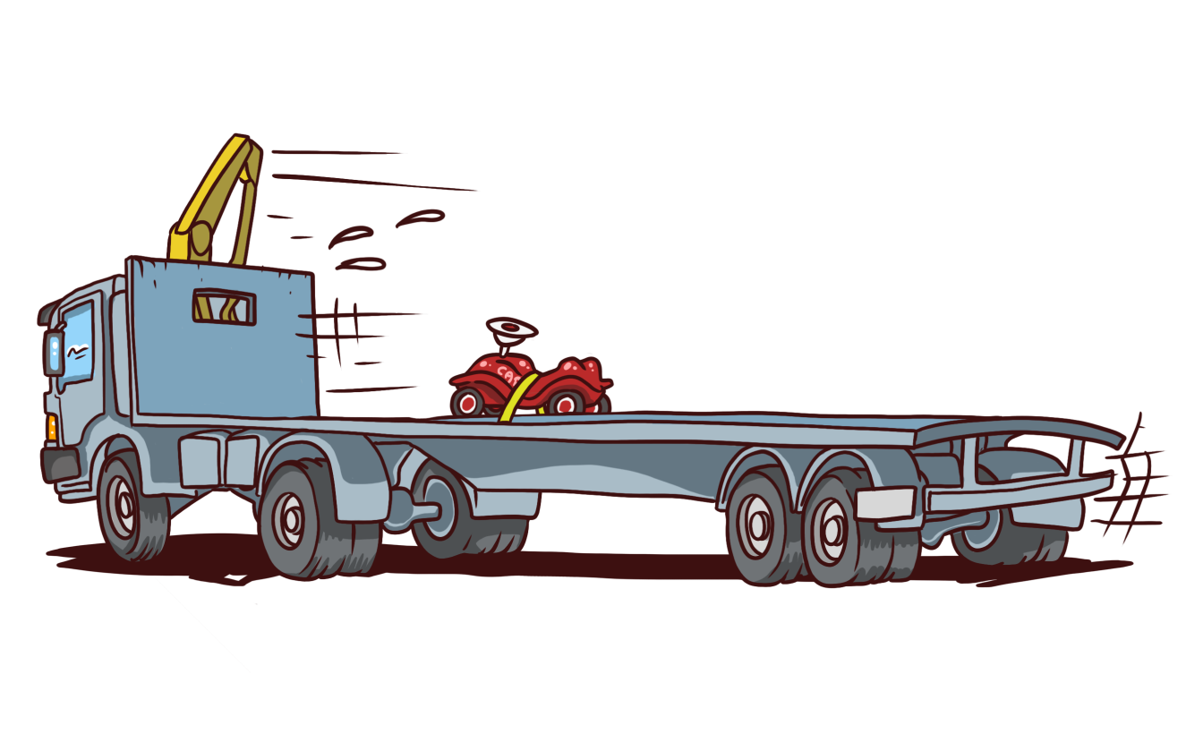
Das Richtige Fahrzeug wählen

Slide 14
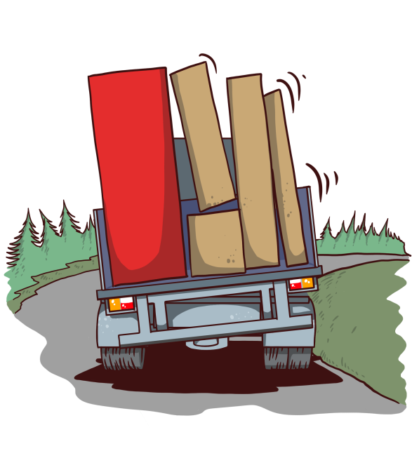
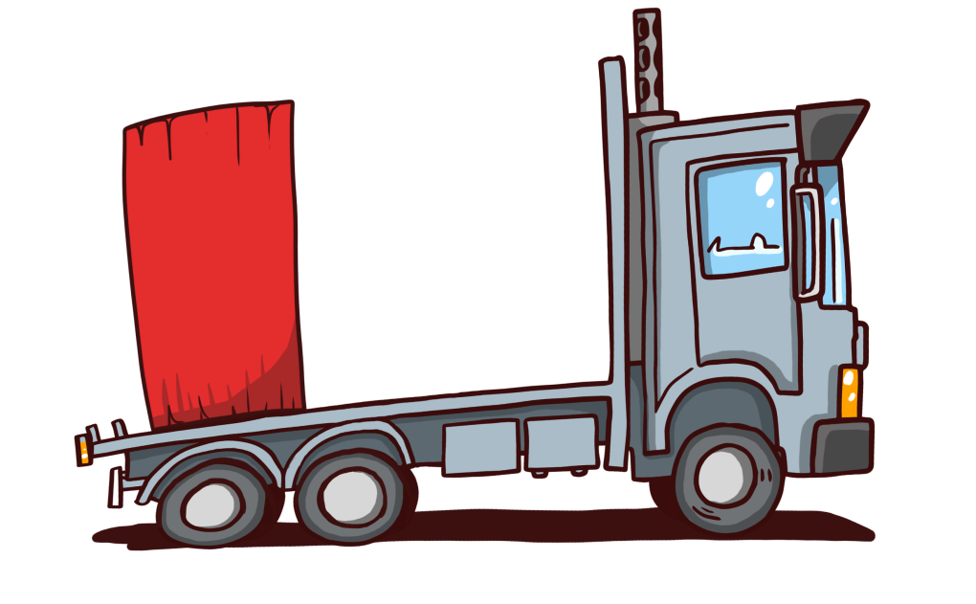
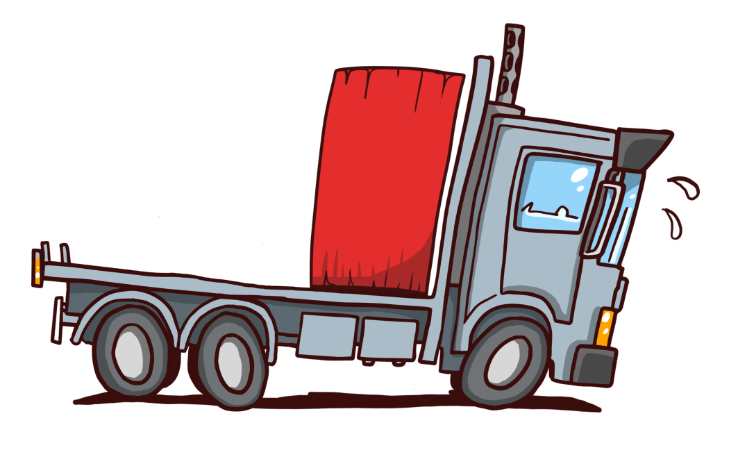
Falsche Lastverteilung

Slide 15
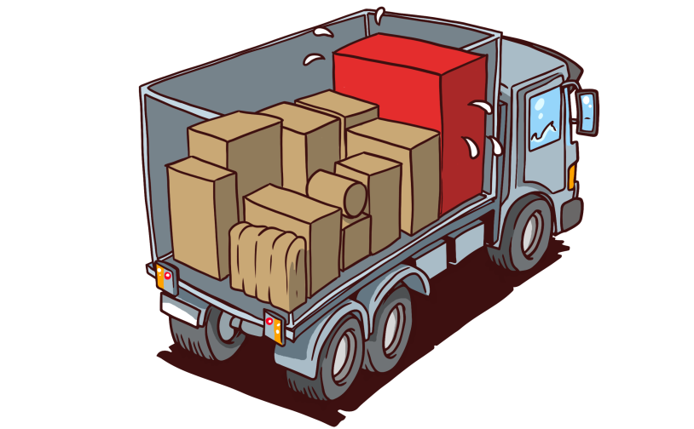
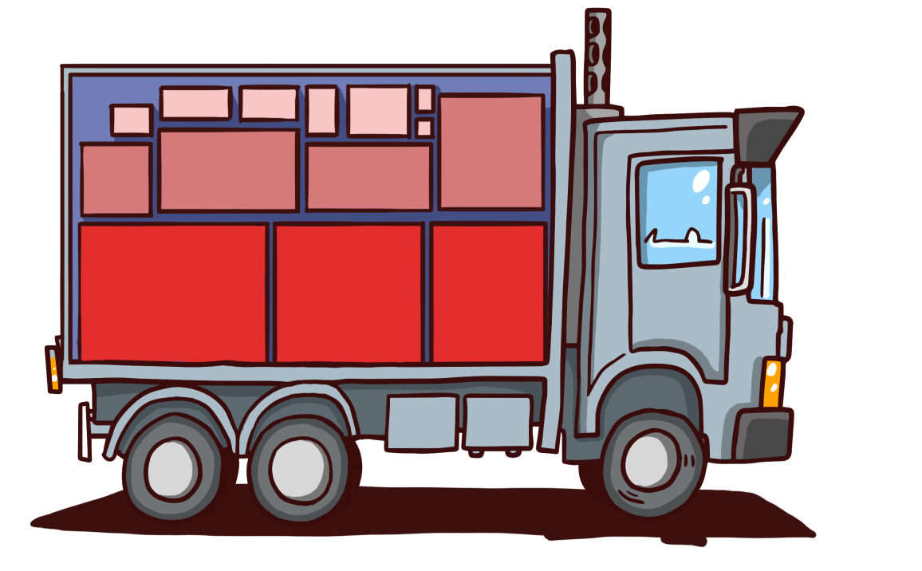
Richtige Lastverteilung

Slide 16
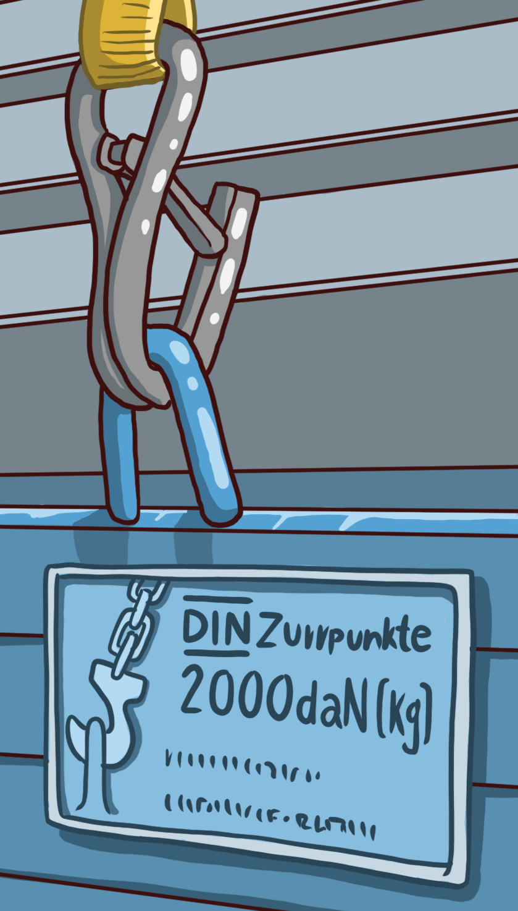
Zurrpunkte

Slide 17
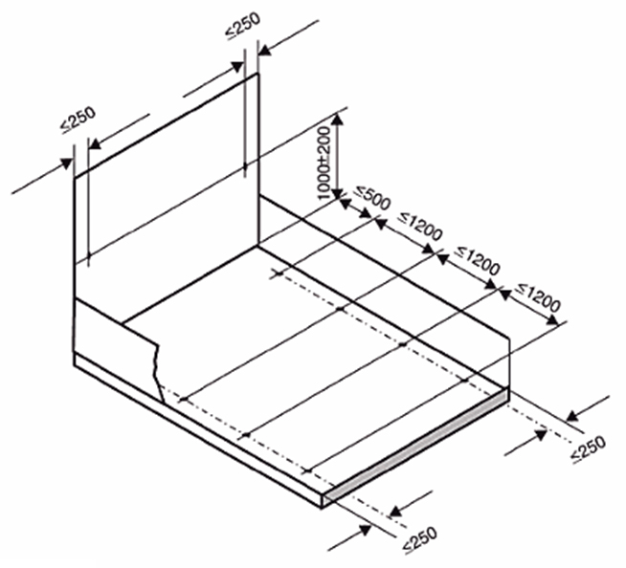
Anzahl der Zurrpunkte

Slide 18
Kennzeichnung der Zurrpunkte
Zurrpunkt-schild nach DIN EN 12640
Zurrschild mit Benutzer-hinweisen
Zurrschild mit Benutzer-hinweisen

Slide 19


Mindestbelastbarkeit der Zurrpunkte
800 daN
2.000 daN
3,5 – 7,5 t
mehr als 12 t
1.000 daN
1.000 daN
7,5 - 12 t
Zurrpunkte
Stirnwand

Slide 20
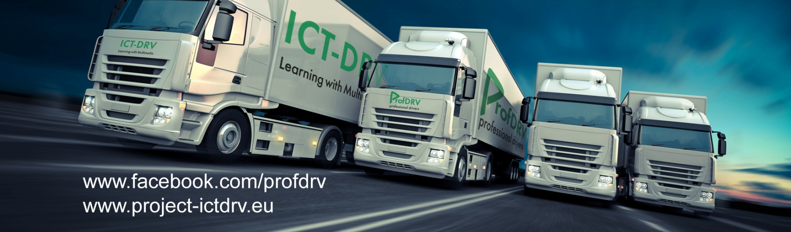
www.project-ICTDRV.eu
Berufskraftfahrer mit Multimedia-basiertem Lernen
auf ihren Job vorbereiten und auf dem neuesten Stand halten.

